Slide 1
ФЕДЕРАЛЬНОЕ ГОСУДАРСТВЕННОЕ БЮДЖЕТНОЕ НАУЧНОЕ УЧРЕЖДЕНИЕ ПЕРВОМАЙСКАЯ СЕЛЕКЦИОННО-ОПЫТНАЯ СТАНЦИЯ САХАРНОЙ СВЁКЛЫ
(ФГБНУ Первомайская СОС)
«Реализация направлений, соответствующих программе создания и развития Селекционно–семеноводческого центра
ФГБНУ «Первомайская СОС»
Краснодарский край, г. Гулькевичи
Докладчик: Руководитель ССЦ, Мищенко Владимир Николаевич

Slide 2
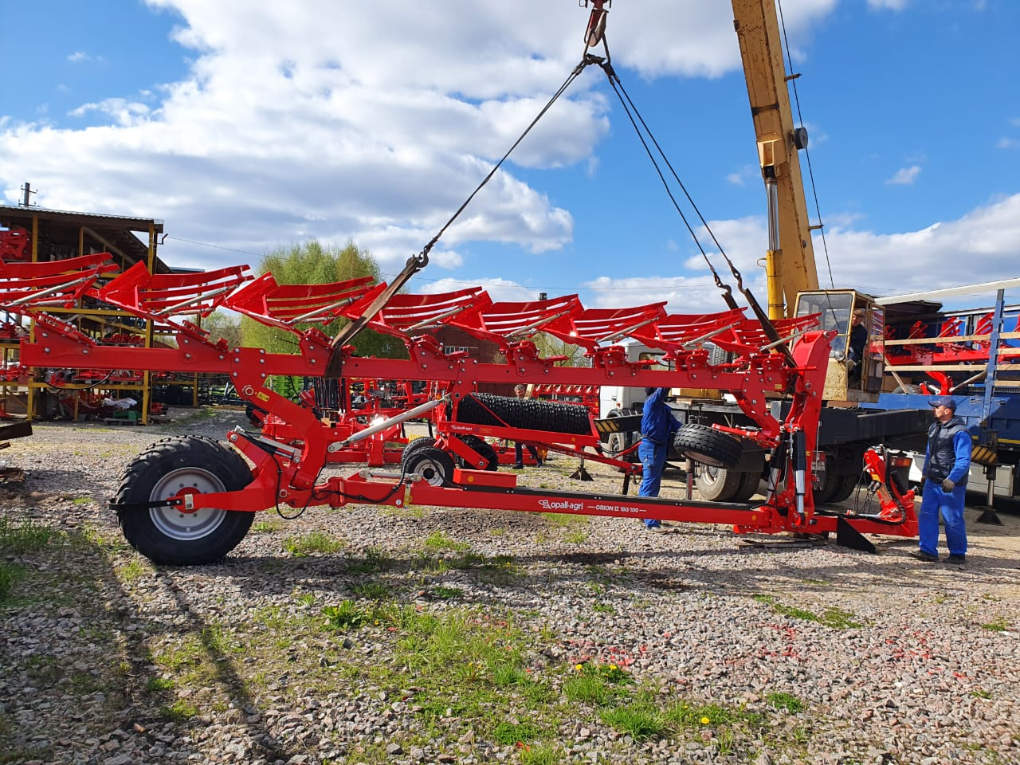
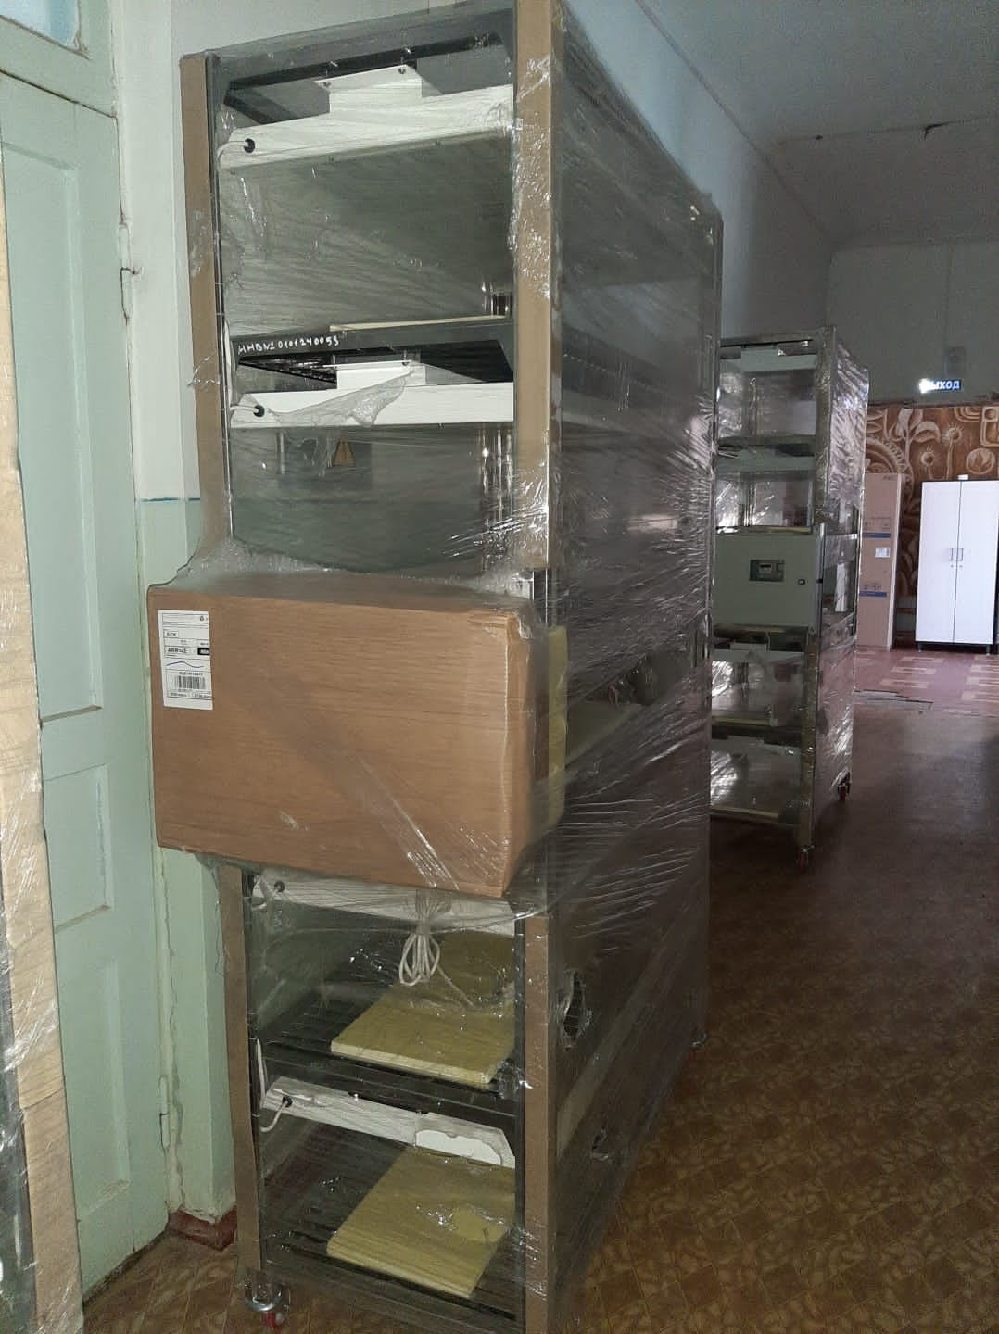
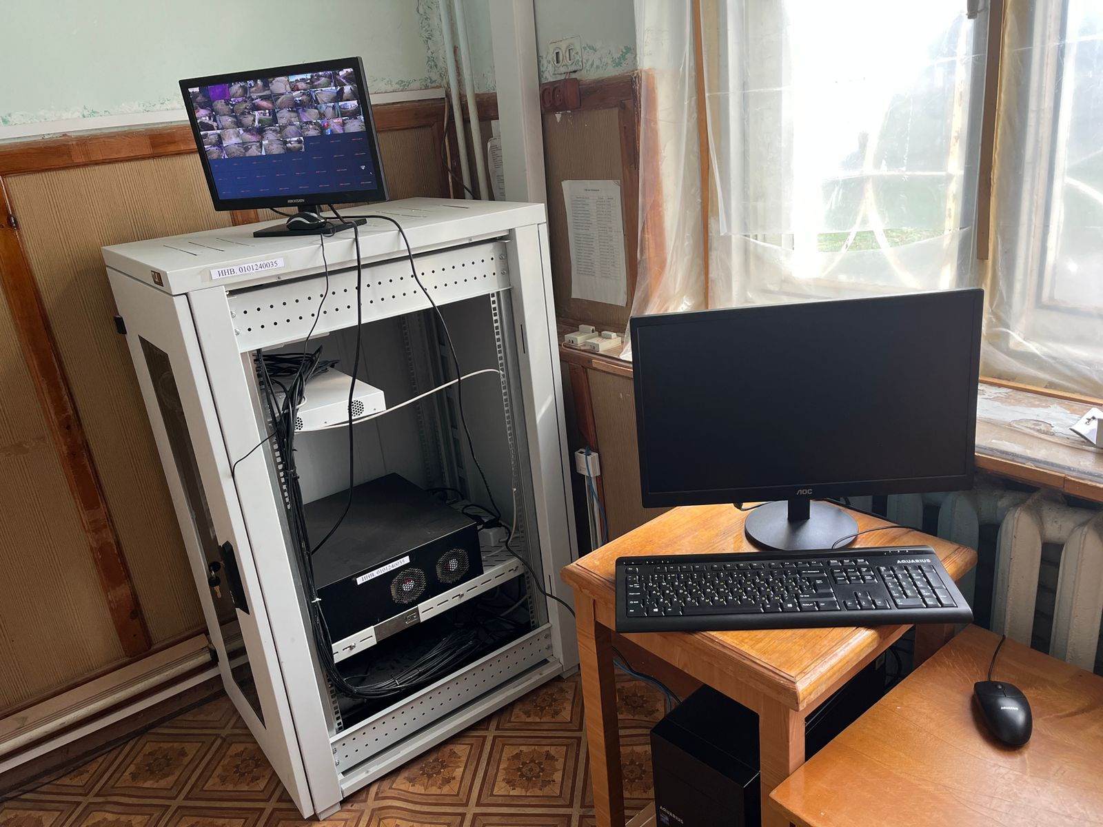

Техника и оборудование, приобретенные в 2022 году за счет средств гранта
п/п | Наименование оборудования/техники | Кол-во
1 | Серверное оборудование с программным обеспечением | 1 компл
2 | Лаборатория микроклонального размножения | 1 компл
3 | Плуг оборотный | 1 шт

Slide 3
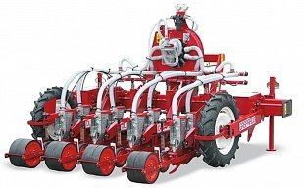
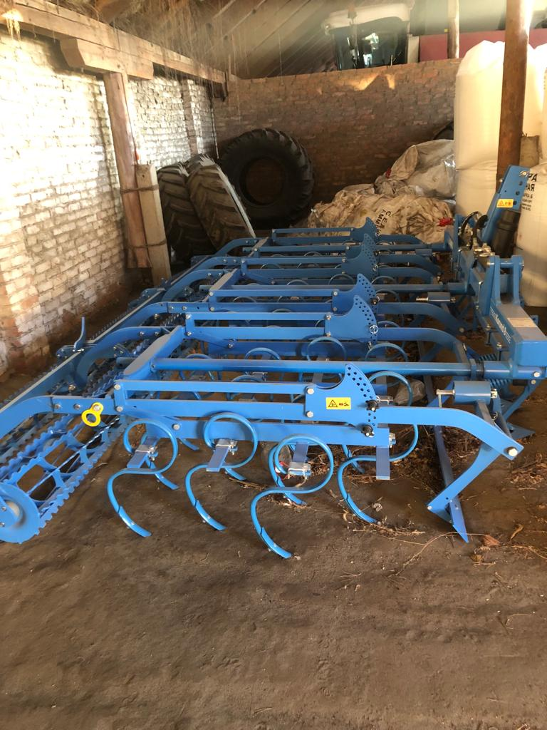
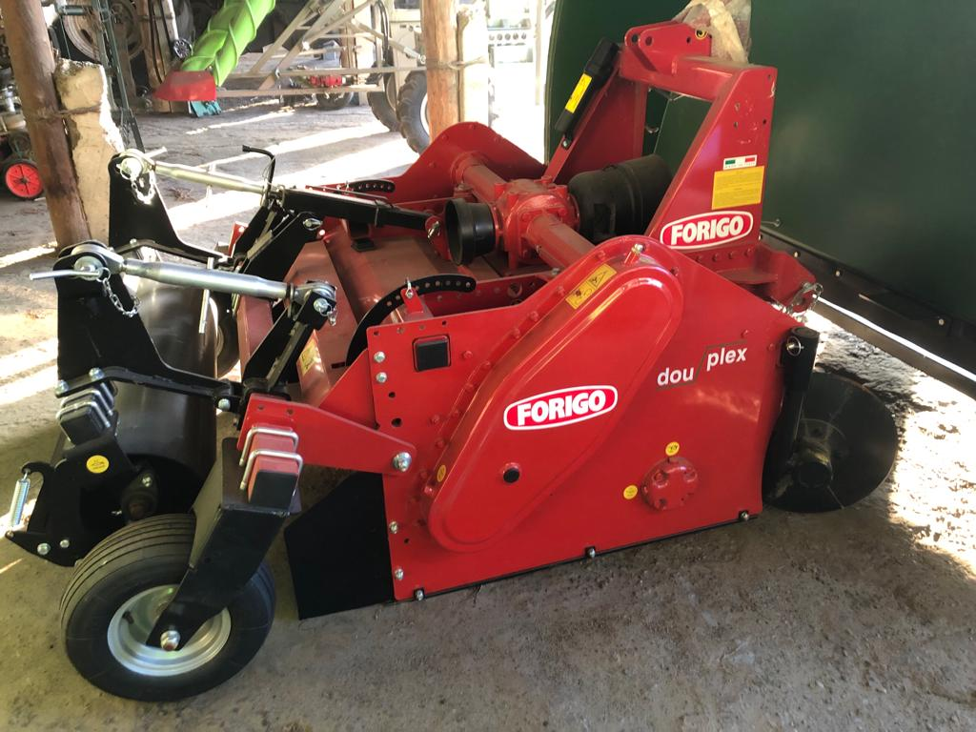
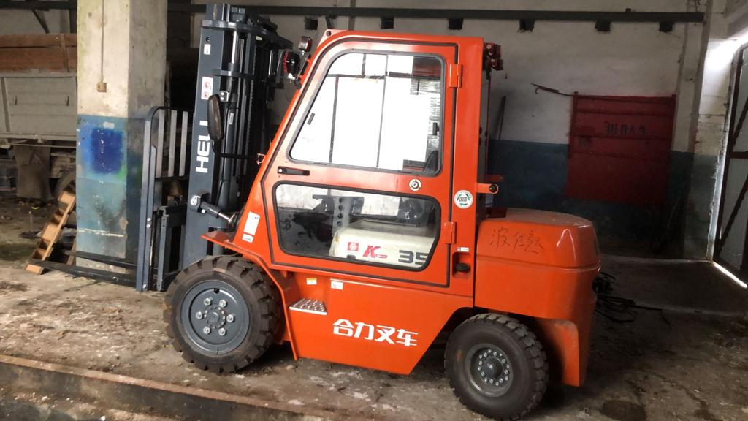
Техника и оборудование, приобретенные в 2022 году за счет внебюджетных средств
п/п | Наименование приобретенного оборудования/техники | Кол-во
1 | Грядообразователь D35-130, механический каток, 2 ротора | 1 компл
2 | Складской погрузчик HELI CPCD35 | 1 шт
3 | Культиватор навесной предпосевной Korund 8/450 K MAR | 1 шт
4 | Пневматическая овощная сеялка точного высева Olimpia, 4 ряда, 2-х строчный высев, фиксированная жесткая рама. | 1 компл

Slide 4
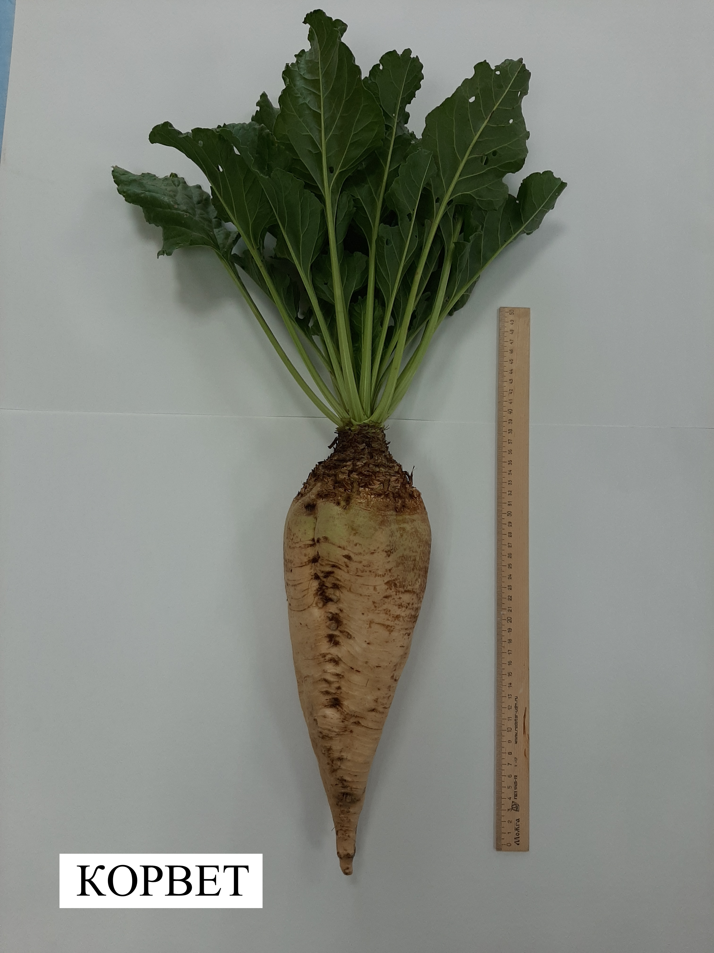
Проведение научных исследований и разработка новых технологий
В 2022 году Включен в Государственный реестр селекционных достижений РФ гибрид сахарной свеклы Корвет (по 6 зоне),
заявка на охрану № 86200 от 25.02.2022 г.
Гибрид Корвет – генетически одноростковый диплоидный гибрид на стерильной основе. N-Z типа, средне-позднеспелый, устойчив к церкоспорозу, цветушности и корневым гнилям. Форма корнеплода – широко-коническая, погруженность в почву 70-80 %.
Средняя урожайность за годы испытания – 68,0 т/га, потенциальная – 80,9 %.
Сахаристость средняя –18,8%, потенциальная 20,7 %.
Сбор сахара – 10-12 и более т/га.

Slide 5
Выполнение запланированных мероприятий в 2022 году
Наименование мероприятия | Фактическое исполнение
Мероприятия по модернизации научной инфраструктуры, выполняемые за счет средств гранта. | Выполнено в полном
Мероприятия по приобретению селекционной техники и лабораторного оборудования за счет средств гранта | Выполнено в полном
Приобретение основных средств за счет средств из внебюджетных источников | Выполнено в полном
Приобретение расходных материалов и комплектующих изделий для проведения научных исследований и разработки новых технологий в области селекции | Выполнено в полном объеме
Проведение научных исследований и разработка новых технологий в области селекции по направлению «Селекция и семеноводство сахарной свёклы» (этап 2 | Проведены научные исследования в области селекции по направлению «Селекция и семеноводство сахарной свёклы» (этап 2) Представлен отчет о НИРТ. Зарегистрирован 1 РИД (гибрид Корвет)

Slide 6
Выполнение запланированных мероприятий в 2022 году
№ п.п. | Наименование | Единица измерения | Значение за текущий год
 |  |  | Запланировано на текущий год | Достигнуто за отчетный период
1 | Доля исследователей в возрасте до 39 лет в общей численности работников селекционно-семеноводческого, селекционно-племенного центра | % | 15,0 | 18,4
2 | Число результатов интеллектуальной деятельности,включая селекционные достижения, полученных в рамках деятельности по реализации программы создания и развития центра | единиц | 0 | 1
3 | Число созданных технологий на основе собственных разработок получателя гранта | единиц | 0 | 0
4 | Число работников селекционно-семеноводческого, селекционно-племенного центра, прошедшихобучение по программам повышения квалификации | единиц | 1 | 4
5 | Объем производства оригинальных и элитных семян сахарная свекла | тонн | 0,12 | 0,14
6 | Объем реализации оригинальных и элитных семян сахарная свекла | тонн | 0,11 | 0,25

Slide 7
Коммерциализация и трансфер технологий
Наименование целевого показателя | 2021 год | 2022 год
Количество заключенных лицензионных договоров | 2 | 9
Объем произведенного и реализованного семенного материала, т. | 0,11 / 0,10 | 0,14 / 0,25
Уровень самообеспечения Российской Федерации семенами сахарной свеклы отечественной селекции, % (в т.ч. собственной селекции учреждения, %) | 4 (1,5) | 5 (1,6)
Бизнес партнеры | НПХ «Кубань», филиал ФГБНУ «НЦЗ им. П.П. Лукьяненко»; ОСХ «Урупское», филиал ФГБНУ «ФНЦ ВНИИМК»; ООО «Агро Инвест» | НПХ «Кубань», филиал ФГБНУ «НЦЗ им. П.П. Лукьяненко», ОСХ «Урупское», филиал ФГБНУ «ФНЦ ВНИИМК», ООО «СоюзАгро», ООО «Имени Ильича», ООО ПЗ «Наша родина», ОАО АП «Победа», ООО «Агромир Сидс», ООО «Сельхоз-Галан», ООО «Техада», ОАО АФП «Нива».
Объем внебюджетных средств от коммерциализации научно-технических результатов, тыс. руб. | 160 | 1250

Slide 8
План развития селекционного центра на 2023 год
Планируемые мероприятия
- Приобретение: агрегат для чеканки семенников; опрыскиватель; почвообрабатывающая техника; жатка - косилка валковая; полотняно-транспортный подборщик валков, влагомер лабораторный; рассев лабораторный
- Организация повышения квалификации работников центра (направление биотехнология)
- Ввод в эксплуатацию лаборатории микроклонального размножения
- Проведение научных исследований и разработка новых технологий в области селекции по направлению «Селекция и семеноводство сахарной свёклы»
- Приобретение расходных материалов и комплектующих изделий для проведения научных исследований
Ожидаемые результаты
- довести долю исследователей в возрасте до 39 лет в общей численности работников - 20%;
- производство оригинальных и базисных (элитных) семян сахарной свеклы - 0,15 тонн;
- реализация оригинальных и элитных семян сахарная свекла - 0,12 тонн;
- передача в Государственное испытание нового гибрида сахарной свеклы пригодного для ранних сроков уборки

